Slide 1
Литературное путешествие
«Великое чудо –
книга!»

Slide 2
КНИГА!
Великое слово! Я оду тебе пою! Тебя от души воспеваю, Люблю я тебя, люблю! Оду пою я книгам – Не в силах я им изменить. Они только могут в мире На все ясный свет пролить.

Slide 3
Узелковое письмо индейцев
Древние индейцы использовали узелковое письмо. Здесь все играло роль – цвет веревки, величина узелка, его расположение.

Slide 4
В Китае первые книги писали на бамбуковых пластинках и нанизывали их на крепкую бечевку.

Slide 5
Вавилоняне, ассирийцы делали книги из глины, выдавливая особые значки острой палочкой на плитках из мягкой глины. Потом глиняные таблички сушили или обжигали, из них составлялись книги и даже целые библиотеки.

Slide 6
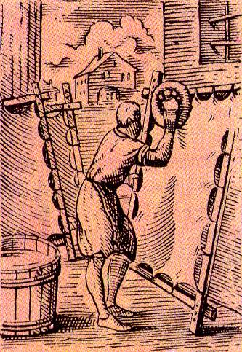
Во II веке до нашей эры мастера в Пергамском царстве изготовили из кожи животных новый материал для письма – ПЕРГАМЕНТ.

Slide 7
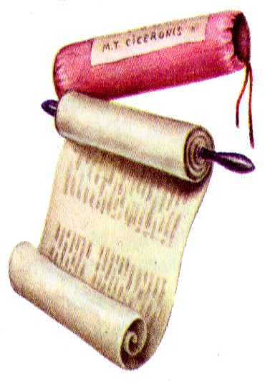
В средние века римляне писали книги от руки на листах пергамента, сворачивая готовые листы в свитки.

Slide 8
Культура развивалась, книг требовалось все больше и больше. Переписчики книг не успевали. Так появились первые печатные станки, стало развиваться книгопечатание.

Slide 9
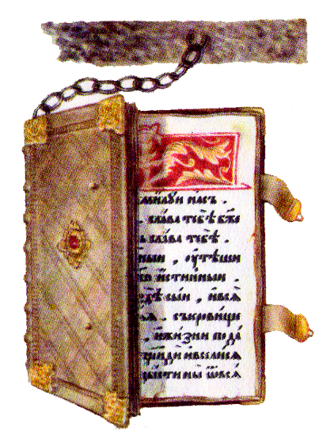
Инкунабула – первая печатная книга
Великое изобретение
рук человека.

Slide 10
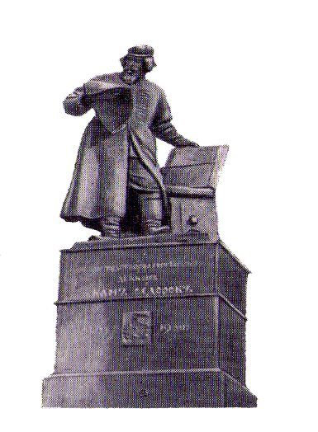
Книгопечатание в России
В России книги начали печатать в середине XVI века. Первым русским типографом был Иван Федоров.

Slide 11
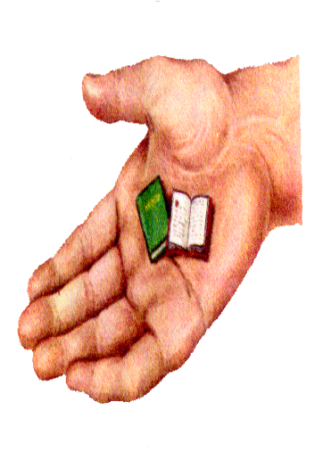
Мир современных книг разнообразен - это и громадные тома, и книги – забавы, и книги – малютки. Некоторые из книг – малюток не больше спичечной коробки, а есть и с почтовую марку.

Slide 12
<228-937-897> Лозянник Валентина Васильевна, заведующая библиотекой ГС(К)ОШ № 33 города Ставрополя

